Slide 1
Функциональные пищевые продукты.
Лекция 12
Тема:
2021 г.

Slide 2
Накопление научных данных о достоверном влиянии питания в целом и отдельных пищевых продуктов в частности на организм здорового и больного человека привело в последние годы к формированию нового направления в науке о питании, связанного с изучением профилактической и клинической эффективности так называемых функциональных пищевых продуктов. Функциональные пищевые продукты характеризуются способностью повышать уровень здоровья и снижать риск заболеваний в результате успешного влияния на одну или несколько физиологических функций организма без учета обычной нутриентной поддержки (т.е. эффекта от их простого обогащения дефицитными нутриентами).

Slide 3
Многочисленные эпидемиологические исследования, приводящиеся во всех развитых странах мира, свидетельствуют о широкой распространенности нарушений пищевого статуса населения этих стран: часто встречается недостаточное потребление витаминов С, Д, отдельных витаминов группы В, йода, кальция, селена и др. К числу распространенных проблем относится также низкое потребление пищевых волокон, полиненасыщенных жирных кислоты класса омега-3, растительных стеролов и биофлавоноидов, на фоне избыточного употребления животных жиров и легкоусвояемых углеводов. Ликвидировать существующий у населения дефицит эссенциальных нутриентов за счет увеличения количества потребляемой пищи не представляется возможным, так как с повышением калорийности возникает проблема лишнего веса, риск ожирения и сопутствующих заболеваний. Наряду с этим, снизилась пищевая ценность многих продуктов животного и растительного происхождения, вследствие истощения минерального состава почв.

Slide 4
Другой серьезной проблемой изменения качества пищи становится изменение сроков созревания и сбора урожая: ранний сбор овощей с последующим дозреванием во время транспортировки или их хранения снижает содержание в пищевых растениях большей части водорастворимых витаминов. Современные технологии разведения сельскохозяйственных животных также не способствуют повышению содержания целого ряда важнейших микронутриентов в составе мяса и продуктах его переработки. Длительная транспортировка и хранение продуктов питания уменьшает содержание в готовом продукте биологически активных веществ, а технологии переработки, консервирования, рафинирования и кулинарная обработка усугубляют ситуацию. Низкий уровень потребления населением белков, витаминов и других нутриентов свидетельствует об актуальности создания биологически полноценных продуктов питания функциональной направленности.

Slide 5
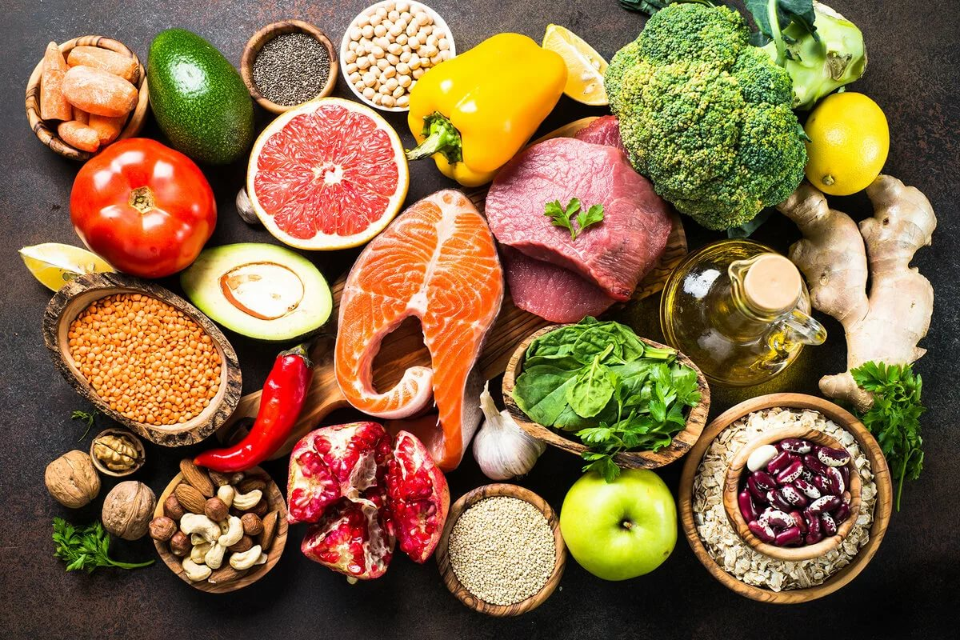
Для достижения оптимальной обеспеченности всех групп населения энергией и питательными веществами, особенно эссенциальными, предложены следующие способы оптимизации рациона:
введение натуральных продуктов с модифицированным химическим составом (специализированных, функциональных, лечебно-профилактических);
использование генетически модифицированных источников пищи;
употребление традиционных продуктов и биологически активных добавок к пище.

Slide 6
Обогащение продуктов витаминами и микроэлементами представляет собой быстрый и достаточно эффективный способ устранения дефицита микронутриентов у больших групп населения. Помимо традиционного йодирования соли в разных странах в настоящее время широко используется обогащение муки фолиевой кислотой, фруктовых соков - витамином С, введение в молочные продукты и готовые зерновые завтраки кальция, витамина D и ПНЖК.
В большинстве стран Западной Европы и Северной Америки применяются законодательные акты, регламентирующие обязательное и добровольное обогащение продуктов питания отдельными нутриентами.

Slide 7
Исследования последних лет свидетельствуют о том, что, помимо удовлетворения потребностей человека в нутриентах, продукты питания могут модулировать различные функции в организме и играть отрицательную или положительную роль при некоторых заболеваниях. Научные концепции в области питания направлены на использование функциональных продуктов для улучшения здоровья и снижения риска заболеваний. Во многих странах, особенно в Японии и Соединенных Штатах, исследования функциональных продуктов питания осуществляются для выявления их положительного влияния на состояние здоровья человека. Первые разработки в области функциональных продуктов питания возникли в Японии в 1980-х годах, когда она столкнулась с растущими расходами на здравоохранение. Министерство здравоохранения и социального обеспечения инициировало систему регулирования для утверждения определенных продуктов питания с документально подтвержденной пользой для здоровья.

Slide 8
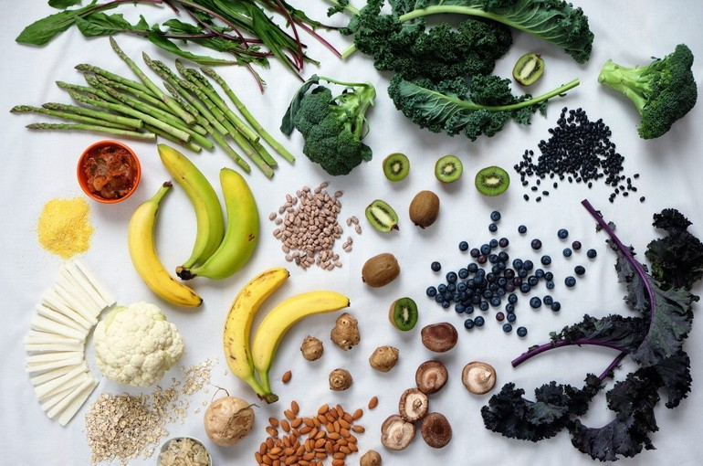
В ГОСТ 52349-2005 «Продукты пищевые функциональные» дано определение понятия функционального пищевого продукта – это продукт, предназначенный для систематического употребления в составе пищевых рационов всеми возрастными группами здорового населения, снижающий риск развития заболеваний, связанных с питанием, сохраняющий и улучшающий здоровье за счет наличия в его составе физиологически функциональных пищевых ингредиентов.

Slide 9
В странах Европы, Америки и Японии сформированы достаточно четкие научные принципы создания продуктов здорового питания. Основные из них:
• для создания функциональных пищевых продуктов следует использовать только те ингредиенты, дефицит которых имеет место у людей, достаточно широко распространен и опасен для здоровья;
• функциональные продукты отличаются от традиционных продуктов питания по составу и включают нутриенты, способствующие восстановлению организма, его росту и укреплению здоровья в целом.
• добавляются функциональные ингредиенты в продукты массового потребления, доступные для всех групп населения (напитки, хлебобулочные изделия, кисломолочные продукты, сахар, соль);
• гарантированное производителем содержание микронутриентов, рассчитанное таким образом, чтобы с функциональным продуктом удовлетворялось 20-50% среднесуточной потребности в этих веществах;
• учитывается возможность химического взаимодействия компонентов в продукте с целью повышения их усвояемости.

Slide 10
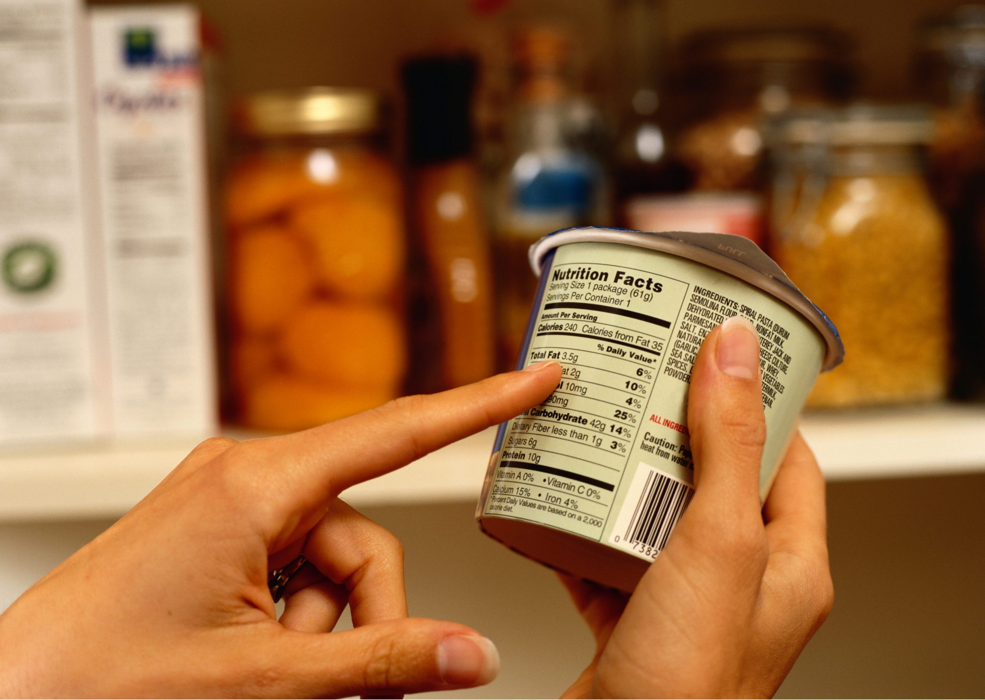
Помимо этого, к данной категории продуктов предъявляются специальные требования по маркировке: на упаковку продукта выносится информация, указывающая, что было добавлено или что удалено из продукта.

Slide 11
Функциональные продукты могут быть в целом сгруппированы следующим образом:
- Обычная пища, содержащая природное биоактивное вещество. Примером может служить β-глюкан в овсяных отрубях для снижения уровня холестерина в крови;
- Продукты, которые были модифицированы путем обогащения или другими способами биологически активными веществами.
- Синтезированные пищевые ингредиенты, такие как некоторые специализированные углеводы, которые должны оказывать пробиотическое действие.

Slide 12
Функциональное питание может быть:
натуральной пищей
пищей, в которую был добавлен какой-либо компонент
пищей, из которой удален какой-либо компонент
пищей, в которой один или несколько компонентов были модифицированы
пищей, в которой биодоступность была изменена или любая их комбинация.

Slide 13
Пищевой продукт можно сделать функциональным, используя один из нижеперечисленных подходов:
1. Устранение компонента, который, как известно, вызывает или идентифицирует как вызывающий вредный эффект при употреблении (например, аллергенный белок).
2. Увеличение концентрации компонента, естественным образом присутствующего в пище, до уровня, при котором он будет вызывать прогнозируемые эффекты (например, обогащение питательными микроэлементами для достижения суточной дозы).
3. Добавление компонента, который обычно не присутствует в большинстве пищевых продуктов и не обязательно является макроэлементом или микроэлементом, но для которого были показаны полезные эффекты (например, невитаминный антиоксидант или пребиотик).
4. Замена компонента, обычно макроэлемента (например, жиров), потребление которого обычно чрезмерно, и замена его компонентом, для которого были показаны полезные эффекты (например, модифицированный крахмал).
5. Повышение биодоступности или стабильности компонента, о котором известно, что он оказывает функциональное воздействие или снижает потенциальный риск заболевания для пищи.

Slide 14
Для обеспечения реальной физиологической эффективности напитков и приемлемых органолептических свойств используемые функциональные продукты должны отвечать следующим требованиям:
• полезные свойства вводимых пищевых ингредиентов должны быть научно обоснованы, для каждого выявлены физиологические эффекты;
• при введении нескольких функциональных ингредиентов должно быть изучено их взаимодействие и возможный синергический эффект комплексного воздействия на организм;
• добавляемые пищевые ингредиенты должны быть безопасными и стабильными в процессе хранения;
• каждый ингредиент должен иметь точные физико-химические характеристики, достоверно определяемые с помощью специальных методов анализа;
• количество функционального пищевого ингредиента в готовом пищевом продукте должно быть физиологически значимым, т.е. быть сопоставимым с нормой физиологической потребности в нем, в то же время не ухудшая потребительские свойства продукта и не уменьшая его пищевую ценность.

Slide 15
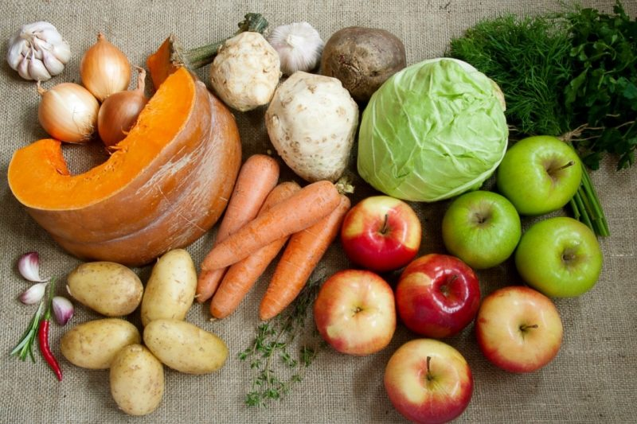
К функциональным продуктам, как правило, относятся сложные (комбинированные) рецептуры, разработанные с четко определенными задачами. Функциональные пищевые продукты (ФПП) предназначены для общего потребления всеми категориями граждан, но отличающиеся тем, что по сравнению с обычным продуктом, они имеют дополнительную пользу для здоровья, гарантированную жесткими требованиями со стороны государства, способствуют профилактике заболеваний, укреплению здоровья и увеличению продолжительности жизни.

Slide 16
На российском рынке функциональные продукты представлены в основном, четырьмя группами:
продукты на основе зерновых культур, в том числе хлебобулочные и кондитерские;
безалкогольные напитки;
молочные продукты;
продукты масложировой отрасли.

Slide 17
Группа функциональных напитков представляет собой продукты с заданным химическим составом и обладающими повышенной пищевой ценностью или выраженной биологической активностью. К ним относят витаминизированные сухие напитки со специально подобранным составом витаминов; диетические напитки, специально созданные для людей с нарушениями углеводного обмена, страдающих сахарным диабетом, ожирением, а также сбалансированные напитки для завтрака, напитки, заменяющие прием пищи, и др. К напиткам с добавленной ценностью также относят напитки на основе чая и кофе. Напитки на основе чая выпускают как в качестве напитков, утоляющих жажду, так и в качестве базовой основой для обогащения широким спектром физиологически функциональных ингредиентов (витаминами, минеральными веществами, экстрактами трав и т. д.).

Slide 18
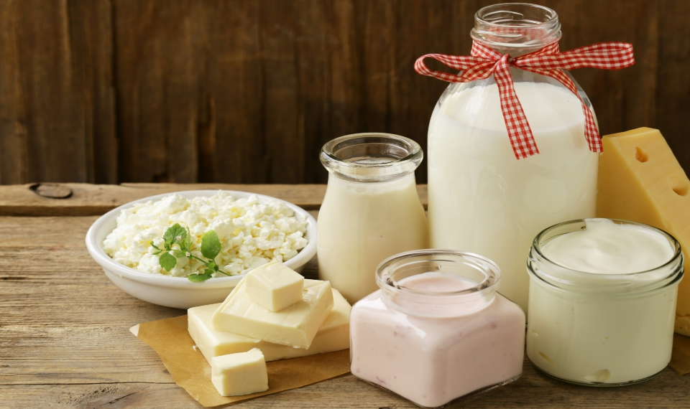
Молочная промышленность в нашей стране на протяжении многих лет остается одной из ведущих отраслей в области разработки и производства функциональных инновационных продуктов. Благодаря популярности в России кисломолочных продуктов имеется стимул для внедрения в производство функциональных кисломолочных продуктов. Чаще всего эта группа обогащается комплексом биологически активных ингредиентов: пробиотиками, пребиотиками, витаминами и микроэлементами.
Зерновая группа функциональных продуктов, среди которых хлеб, каши, мюсли, хлебобулочные изделия, используется для обогащения рациона питания пищевыми волокнами, витаминами В, а также целым комплексом микроэлементов.

Slide 19
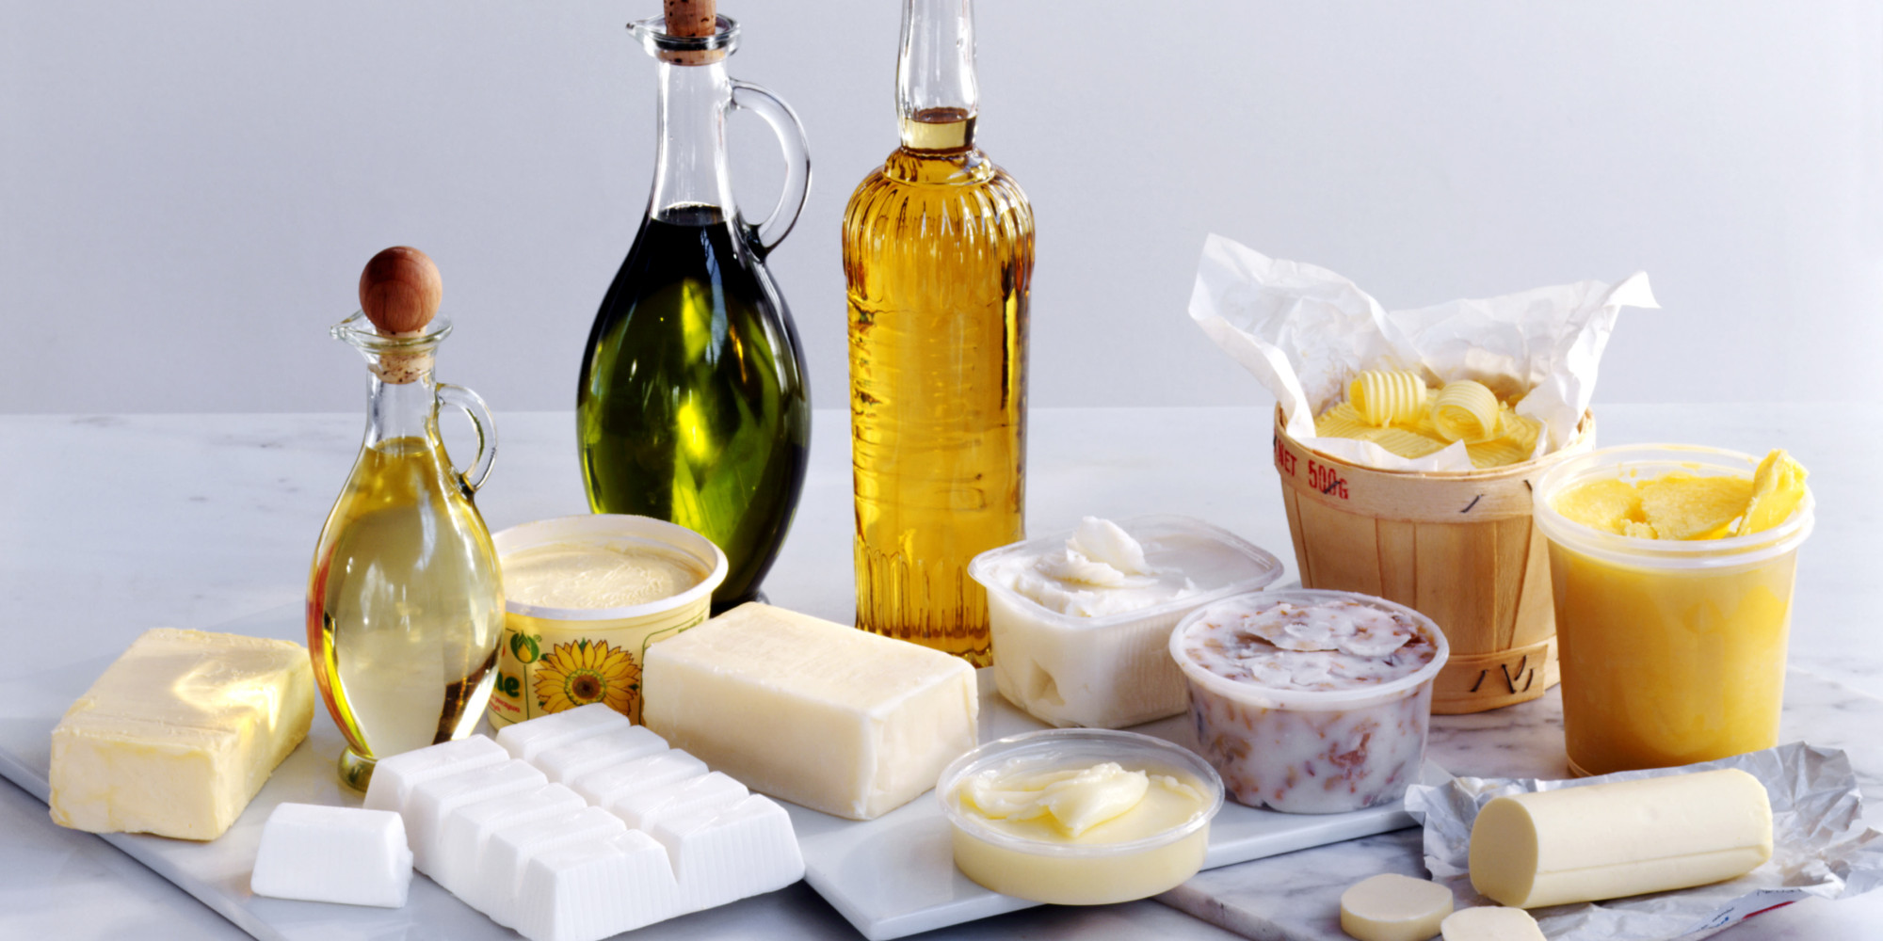
Масложировая группа функциональных продуктов применяется для дополнительного введения в питание человека жирорастворимых витаминов и полиненасыщенных жирных кислот и, в основном, представлена растительными маслами и спредами.
Функциональные продукты имеют целый ряд существенных преимуществ по сравнению с традиционными продуктами питания, среди которых - высокая усвояемость пищевого функционального ингредиента и высокая пищевая ценность продукта при его минимальной калорийности.

Slide 20
Перспектива создания функциональных пищевых продуктов связана с решением наиболее актуальных в настоящее время проблем медицины: первичной алиментарной профилактики сердечно-сосудистых и онкологических заболеваний, ожирения, сахарного диабета, остеопороза, анемии. Функциональные продукты также призваны обеспечить алиментарный уровень регуляции важнейших функций организма: антиоксидантной, иммунной, гомеостатической, нарушение которых приводит к ослаблению защитно-адаптационных механизмов и развитию патологических состояний. В плане функциональной коррекции пищевых продуктов особое внимание уделяется пищевым волокнам, жирным кислотам, углеводам, про- и пребиотикам, антиоксидантам, витаминам, минеральным веществам и их сырьевым источникам.

Slide 21
На современном этапе развития медицины и клинических технологий при проектировании персонализированных рационов питания появляется возможность в качестве факторов влияния учитывать, помимо антропометрических данных, потребительских предпочтений и медицинских показателей, также генетические данные таким образом, чтобы рацион, разработанный с учетом благоприятного функционирования проблемных органов и систем, способствовал предотвращению экспрессии неблагоприятных генов. В настоящее время ведется разработка методологии проектирования персонализированных рационов с применением функциональных пищевых продуктов с учетом данных генетического тестирования. Например, алиментарный фактор в период раннего детства не только является основой нормального роста и развития организма, но и обеспечивает реализацию нутриогеномных взаимодействий в рамках так называемого феномена метаболического программирования — процесса, определяющего риск возникновения различных патологий в течение дальнейшей жизни.

Slide 22
Таким образом, функциональное питание, построенное с учетом реальных индивидуальных потребностей ребенка и его генетических особенностей, становится определяющим фактором его здоровья в будущем. В этом плане все формулы для искусственного вскармливания, последующие смеси, продукты прикорма и пищевые продукты для детей раннего возраста следует относить к функциональным продуктам.

Slide 23
Существуют возможности регуляции и коррекции метаболического профиля в разные периоды жизни (интенсивный рост, половое созревание, постменопауза), при неблагоприятных условиях среды обитания (инициация канцерогенеза, подавление иммунореактивности) и наличии генетически детерминированных «слабых звеньев» в гомеостатических системах организма (инсулинрезистентный синдром, метаболический синдром).

Slide 24
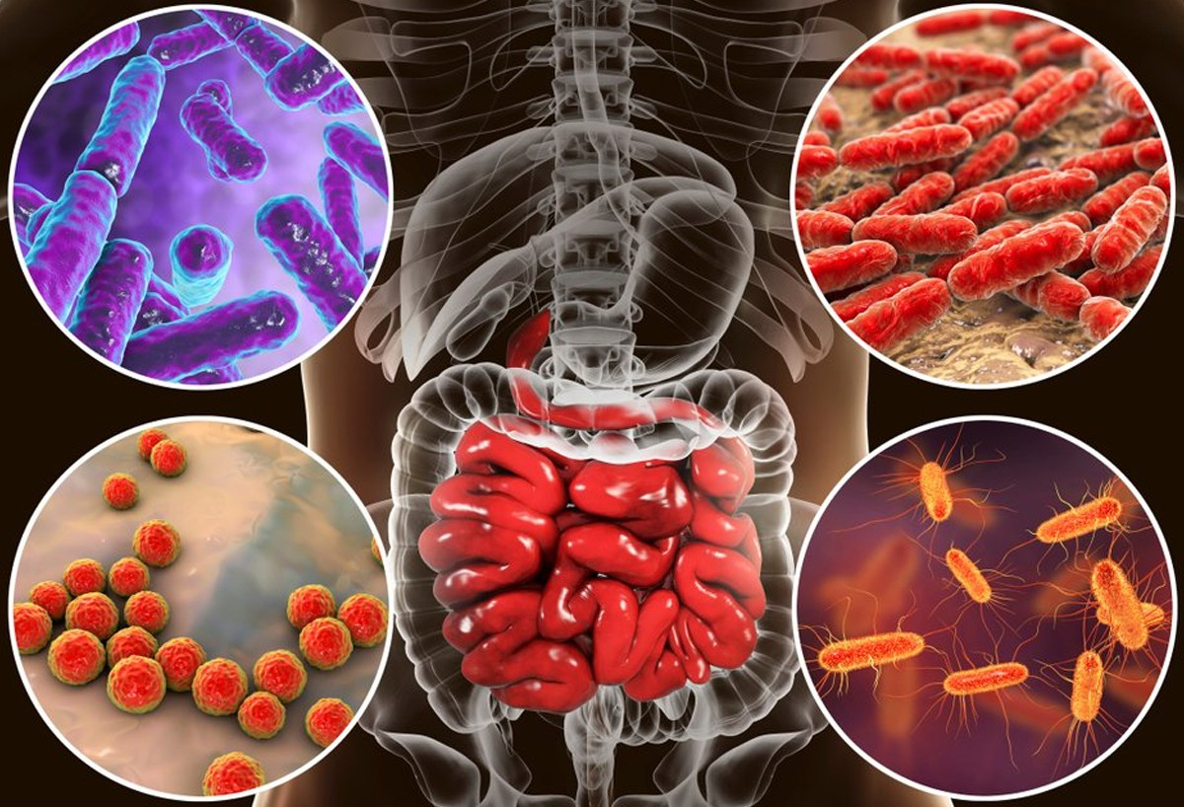
Используемые функциональные продукты уже подтвердили свою эффективность при коррекции дисбактериозов кишечника и вторичных иммунодефицитов (продукты, содержащие пробиотики и пребиотики, витамины А и Е, цинк), железодефицитной анемии, дислипопротеинемии (продукты с модифицированным жировым составом), гипергликемии (продукты с низкой гликемической нагрузкой), нарушений метаболизма костной ткани (продукты, обогащенные кальцием и витамином D). В частности, широкое применение пробиотических продуктов, содержащих живые культуры непатогенных бактерий — представителей защитных групп нормального кишечного микробиоценоза человека (бифидобактерии, лактобактерии) и природных симбиотических ассоциаций, подтвердило их эффективность по поддержанию оптимального состава и биологической активности микрофлоры кишечника и повышению общей резистентности организма к неблагоприятным внешним воздействиям.

Slide 25
Дальнейшая перспектива применения функциональных продуктов связана с анализом новых данных нутриогеномики и молекулярной биологии, созданием на этой основе пищевых композиций заданного состава, оценкой их эффективности и широком использовании в составе рациона вместо аналогичных традиционных продуктов при соблюдении общих требований рационального питания. Функциональные продукты должны использоваться для замены или расширения ассортимента регулярно употребляемых продуктов или готовых блюд

Slide 26
Таким образом, функциональное питание является важным направлением в профилактике и лечении алиментарно-зависимых состояний и заболеваний людей. Однако промышленное производство продуктов питания функциональной направленности в России в настоящее время представлено в небольших объемах. К числу основных причин небольших объемов производства и реализации данных продуктов относятся слабый спрос со стороны большинства населения с низким уровнем дохода. Как правило, указанная продукция находится в более высоком ценовом сегменте рынка и доступна ограниченному кругу населения. Отмечается слабая информированность населения о положительных аспектах употребления функциональных продуктов для здоровья человека, способствующих снижению рисков заболеваний. Одним из путей решения данной проблемы является, в первую очередь, создание технологии производства поликомпонентных продуктов питания функциональной направленности, с информированием потребителей об их пользе для употребления в рационе питания.

